Slide 1
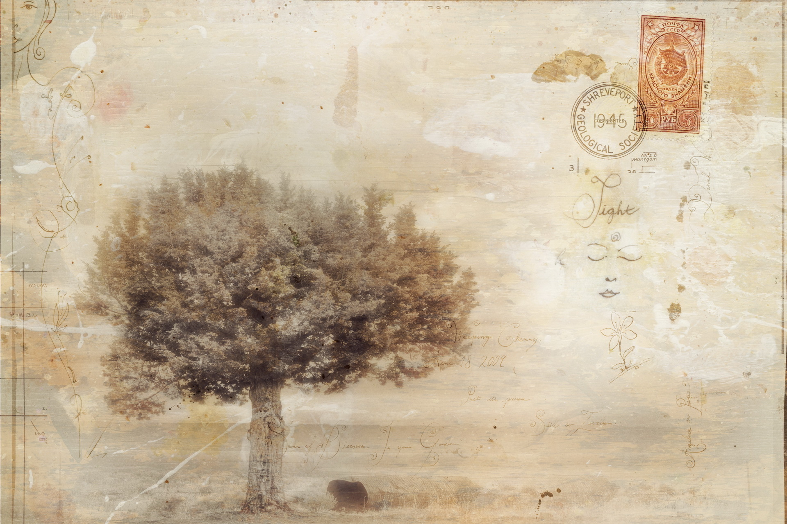
Муниципальное автономное общеобразовательное учреждение средняя общеобразовательная школа № 5
ПРОЕКТ
Школьный парк «ПАМЯТЬ»
Руководитель проекта:
Воронина Наталья Александровна, учитель истории
Исполнители:
Школьный отряд волонтеров «Добрые сердца»
ГО Богданович, 2019

Slide 2
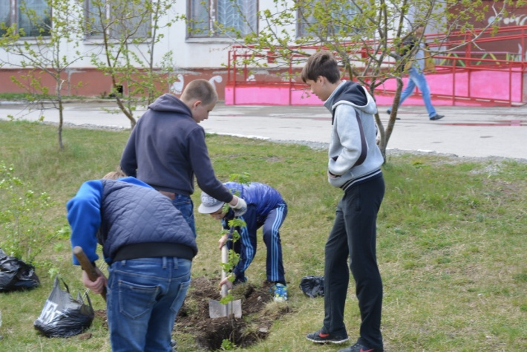
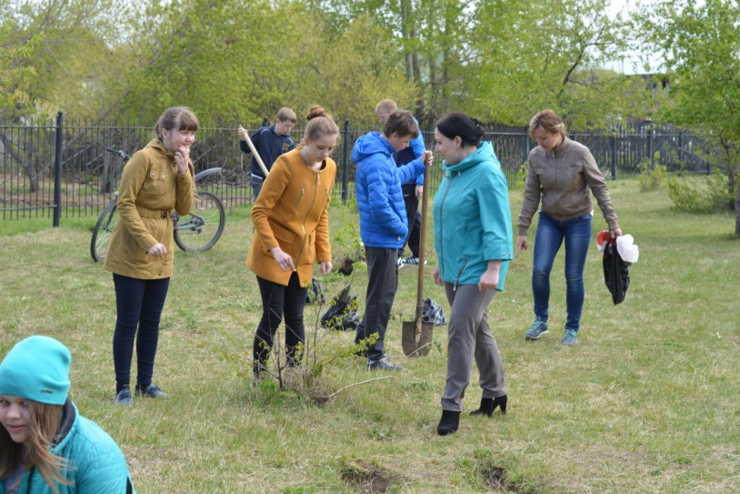
Акция «Дерево-Память», 2016 год

Slide 3
Вручение сертификатов, 2017 год
Муниципальное автономное общеобразовательное учреждение
средняя общеобразовательная школа № 5
СЕРТИФИКАТ
участника Всенародной акции
«ДЕРЕВО-ПАМЯТЬ»
Выдан Ворониной Анастасии,
ученице 7 «б» класса,
в том, что в память о ветеране
Великой Отечественной войны
Головине Иване Андреевиче (1907-1991 гг)
на территории МАОУ СОШ № 5
посажена рябина
22 мая 2018 года.
Директор МАОУ СОШ № 5 Л.В.Никитина
г. Богданович, 2018

Slide 4
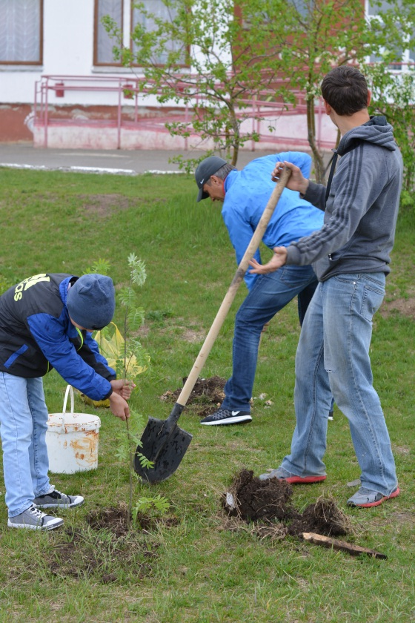
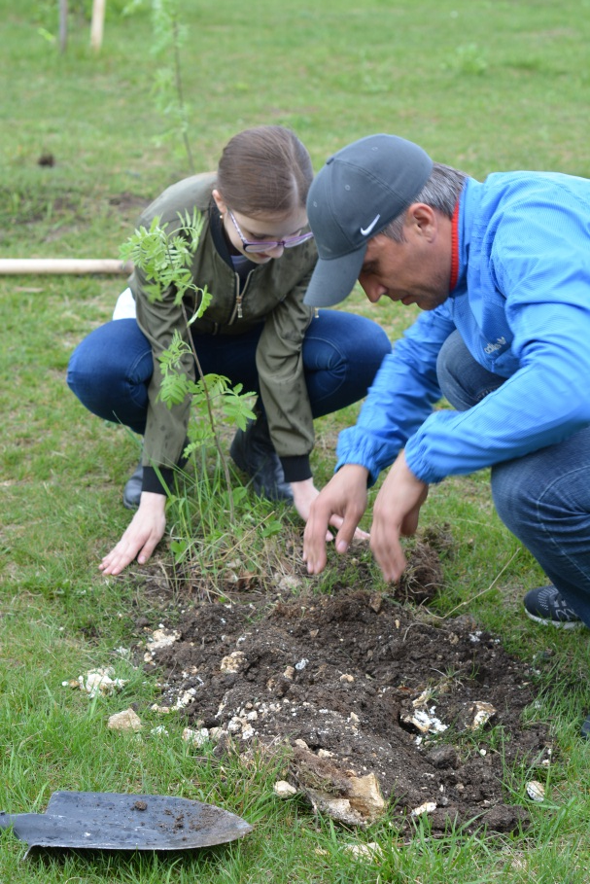
Акция «Дерево-Память», май 2017

Slide 5
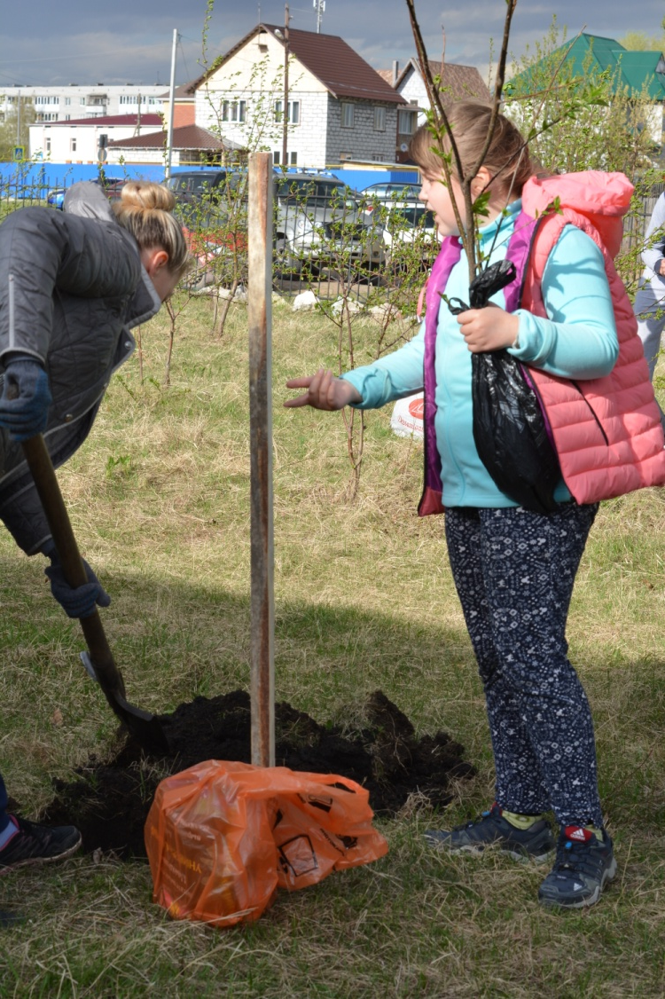
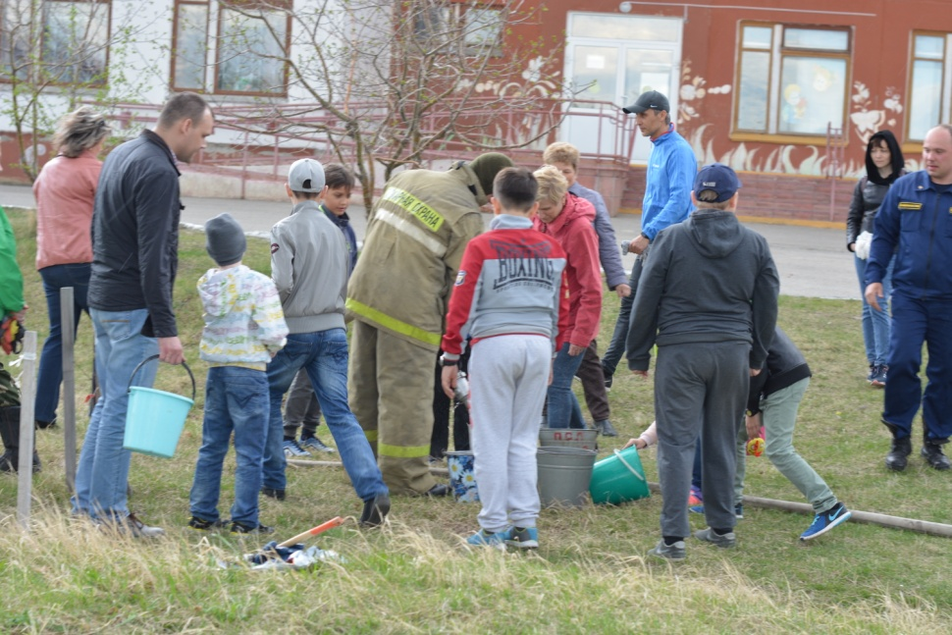
Акция «Дерево-Память», май 2018

Slide 6
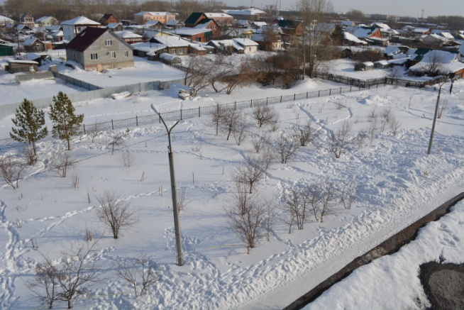
Вид школьного парка, который мы имеем сейчас. - нет ограждения, поэтому посаженные деревья в рамках ежегодной всенародной акции «Дерево-Память» не приживаются; - нет лавочек; - нет информационных стендов, в честь кого посажены деревья; - нет четких аллей, где можно гулять, отдыхать, знакомиться с информацией.

Slide 7
Проведен конкурс среди учащихся школы и создан общий эскиз школьного парка «Победы»

Slide 8
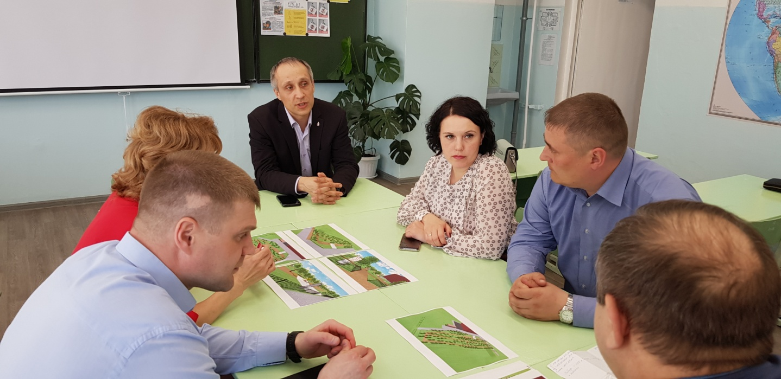
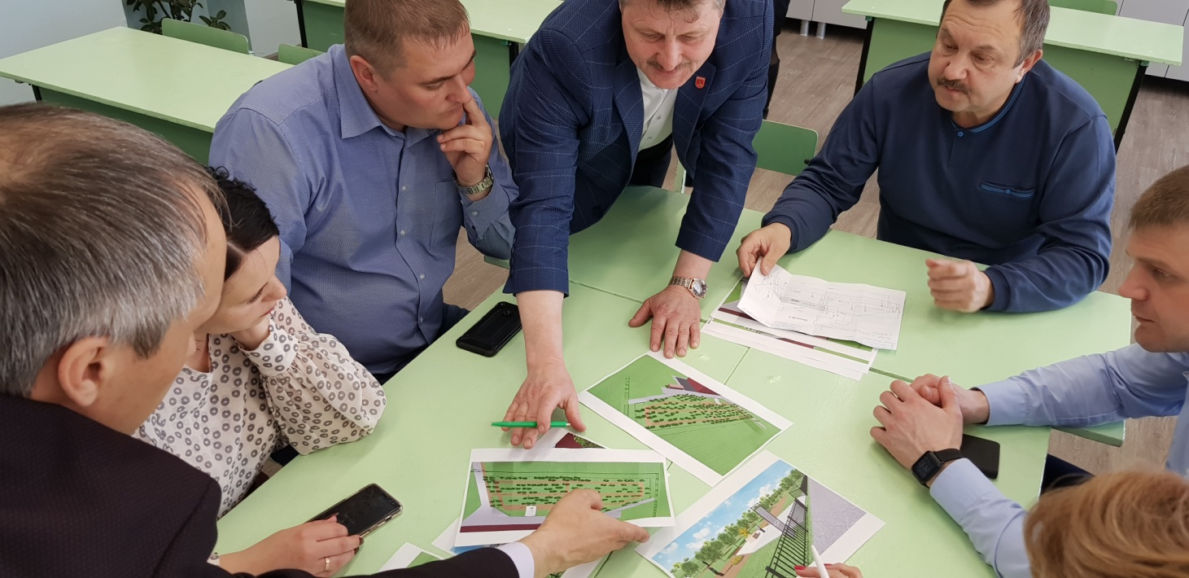
Организационный комитет: обсуждение эскизов).

Slide 9
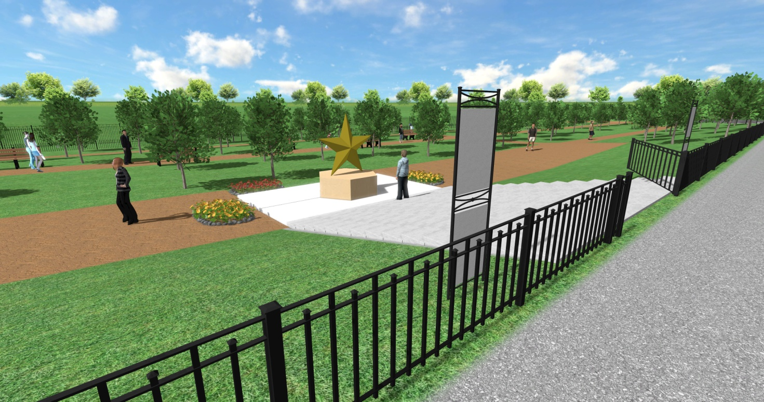
В реализацию данного проекта вовлечены предприятия северного микрорайона, депутаты, рабочая молодежь, волонтеры школы, родители. Уже сейчас мы имеем эскизы, которые сделаны с учетом всех коммуникаций на территории парка (холодное и горячее водоснабжение, кабеля, гидрант), а также смету (на сумму более 2 500 000 млн.рублей), в которой учтены все строительные, монтажные работы. Приблизительно 1/3 часть проекта будет реализована в июле-сентябре 2019 года.

Slide 10
